Slide 1

“Accompagnare il dolore del lutto perinatale”
Ferrara, 6 Marzo 2023
Maria Isabella Robbiani,
psicologa psicoterapeuta esperta in genitorialità e haptonomia perinatale
Presidente MIPPE, Movimento italiano psicologia perinatale

Slide 2

10,9,8….
“10, 9, 8 mi avvicino a quella stanza.
C’è una donna che ha appena partorito un bambino, morto.
Alla 22, 25, 28 , 30, 32, 34, 37,39, un giorno prima.
7, 6, 5 respiro.So per esperienza che bisogna respirare prima di entrare. Andare in apnea.
Si tratta di scivolare dentro l’acqua e affondare negli abissi di un dolore sordo, improvviso, inaspettato.
4, 3, 2 appoggio la mano sulla maniglia e apro, piano. Due passi ed eccoli lì.Mi avvicino.
A volte conosco quella madre, a volte no.
Ma di fronte a lei sono solo un’altra donna.
E tocco. Da sempre. Il braccio inerme e senza forze che posa sul letto.
E la guardo.In quel momento sono una femmina, che ancestralmente conosce quel dolore, una madre di altri figli non nati”.

Slide 3
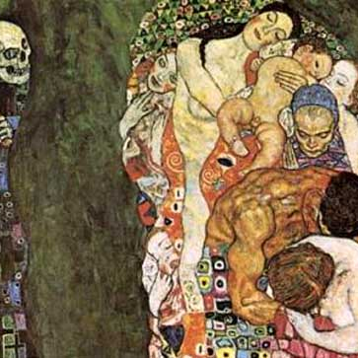
ACCOMPAGNARE LA VITA
Accompagnare la vita, significa fare i conti con la possibilità della morte, perché ogni cosa viva può potenzialmente morire dal momento che è viva e in qualunque fase della vita.
Perciò gli operatori attorno alla nascita si rapportano sempre alla vita, ma anche alla possibilità della morte, a partire dal concepimento.

Slide 4

Il senso della vita
La nascita e la morte sono eventi sacri, intimamente connessi e che ci connettono con il senso della vita e dell’aldilà.
I confini tra
“il cielo e la terra”.

Slide 5

LUTTO PERINATALE
Il lutto perinatale inteso come lo stato emotivo determinato dalla perdita di un feto a qualunque età gestazionale è un evento frequente, la cui intensità varia da molti elementi quali l’investimento emotivo verso quella gravidanza, la resilienza personale e le risorse genitoriali.

Slide 6

Un lutto “invisibile”
Il lutto perinatale è stato definito di volta in volta da vari autori un “lutto nascosto”, un “tabù”, un “lutto invisibile”, un “dramma silenzioso” un “non avvenimento”. Non ci sono termini specifici per definire i genitori colpiti da questo lutto, non ci sono rituali condivisi per salutare il bambino e la gravidanza, si è persino incerti su come la donna, la coppia e la famiglia dovrebbero reagire, e per quanto tempo dovrebbero soffrire (Froen JF et al., 2011)

Slide 7

Perché a noi?
“Mi spoglio dal mio ruolo. Non una psicologa. Permetto a quel dolore di affondare dentro di me, per poterne sostenere il peso.
Guardo il padre. Gli occhi rossi, pieni di lacrime trattenute.
Cos’è successo? Perché è successo? Perché a noi? Curala, ti prego. Salvaci.
200 metri sotto il pelo dell’acqua.E’ buio. Solo qualche forma di vita, si aggira tra noi. I suoni sono appannati, i movimenti lenti.
Parlo, piano. E spiego, l’inspiegabile.So che quello che dirò rimarrà impresso per sempre. Che in parte condizionerà le loro scelte. Il modo stesso in cui affronteranno questo lutto negato dalla società.
Mi appresto a parlare. Collego la mia mente al mio cuore. Ciò che dirò dovrà sapere d’affetto e di parole, chiare.”

Slide 8

Shock emotivo
La morte di un bambino in gravidanza interrompe in modo brusco e violento il processo di genitorialità e il legame di attaccamento.
E’ uno shock emotivo di grande intensità che produce un lutto profondo e pervasivo che può durare dai 6 mesi fino a due anni successivi all’evento.
I genitori impiegano circa 3 anni per tornare ad un livello di serenità come quello precedente alla perdita

Slide 9

Sostenere “il trauma”
Come in tutti gli eventi traumatici, il periodo immediatamente successivo all’ evento ha un’importanza essenziale
Non fare nulla lascia il soggetto con una sensazione di abbandono, trascuratezza e tristezza (ferita secondaria).
I ricordi degli eventi si consolidano nel momento immediatamente successivo, con la mediazione degli ormoni dello stress (adrenalina, norepinefrina, cortisolo)
Si forma un ricordo vivido e catastrofico

Slide 10
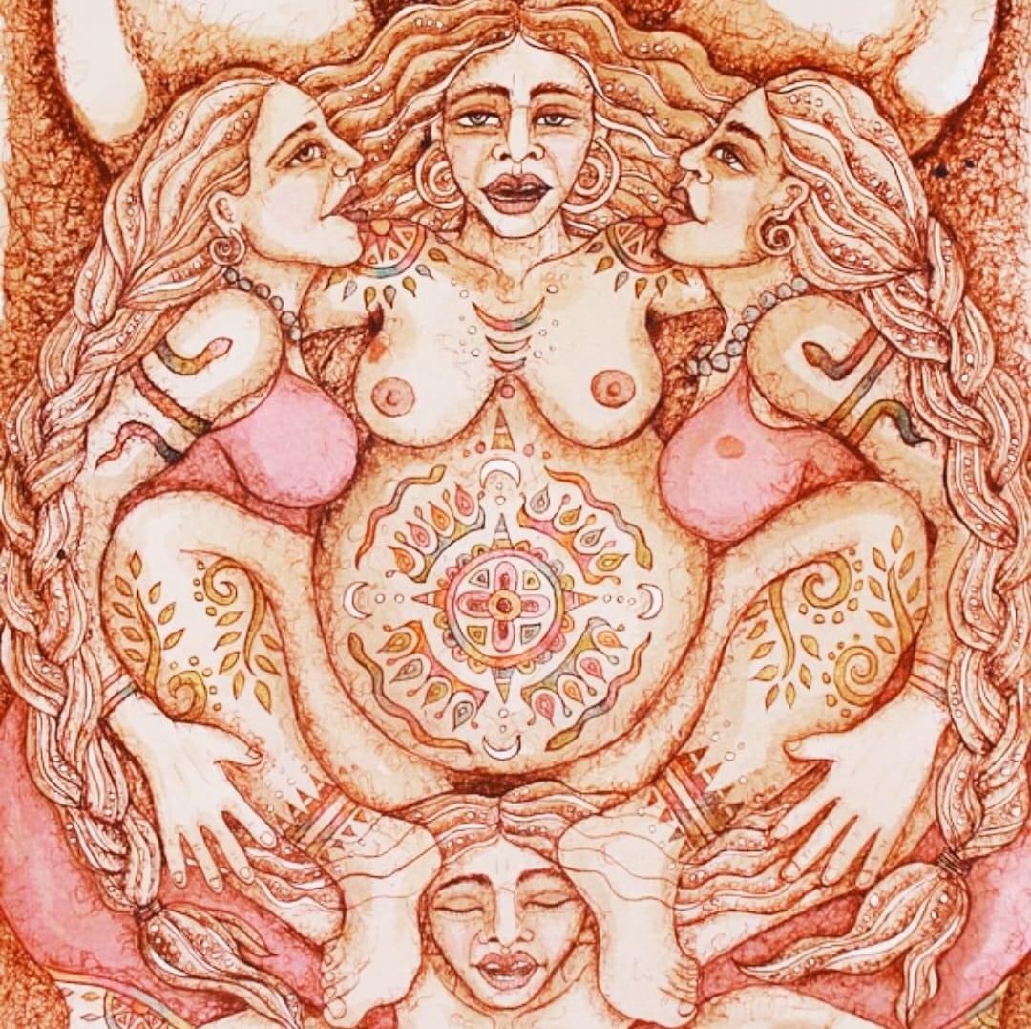
Gestire il lutto perinatale
Conoscere e gestire il lutto perinatale è dunque una competenza necessaria e indispensabile degli operatori sanitari, tanto più sono professionalmente ed emotivamente coinvolti nel percorso riproduttivo della donna, della coppia e della famiglia in divenire.

Slide 11

ELABORAZIONE del concetto di vita e di morte
Questo significa per le ostetriche, i ginecologi, le infermiere, gli psicologi perinatali elaborare il proprio concetto di vita e di morte, farci “pace”, imparando ad “amare”e rispettare anche la morte, come parte integrante della vita, venendo a patti con essa, non solo come professionista, ma anche essere umano.

Slide 12

Non vi sono scorciatoie
“Ma prima tocco.
Prendo le mani del padre, le avvicino alle mie e a quelle della madre. Rimango con loro.
E così spiego, che non sono soli, che non sono gli unici che è toccato in sorte di affrontare questa tragedia. Che vi sono altri 5,6 bambini su 1000 a cui capita.
Che non è colpa loro. Che non dipende da ciò che hanno mangiato il giorno prima o pensato durante la gravidanza. Che spesso, è inspiegabile. Capita, come capita la morte in culla, ma succede in pancia. Capita. E purtroppo, è capitato a loro.
Spiego. Che non vi sono scorciatoie. Che questo dolore va affrontato. Che se no, diventa un macigno. Un gigantesco muro che ostacola il domani, oscurando le loro notti, colorandole di fantasmi e di incubi. Che per quanto doloroso, che per quanto più semplice possa sembrare evitarlo per sopravvivere, per quanto più facile sia voler credere a chi ti dirà “siete ancora giovani, avrete altri figli, non serve piangere”, così non è. Non vi sono scorciatoie.”

Slide 13

Traumatizzazione secondaria
Molto spesso la coppia genitoriale ricorda a distanza di decenni le frasi ascoltate e gli atteggiamenti dei curanti e dei parenti nei momenti successivi alla diagnosi di morte e nelle prime settimane del lutto. Frasi o atteggiamenti inappropriati costituiscono una traumatizzazione secondaria .

Slide 14

Tuo figlio
“Questo dolore va attraversato per uscirne più forti, per trasformarlo in un’esperienza di vita per cui per sempre quel bambino nato morto diventi tuo figlio. E tu sua madre e suo padre, per sempre. I tuoi altri figli passati e futuri, fratelli e sorelle. Che nessuno potrà mai sostituire quel figlio.
Spiego che partorire, anziché fare un cesareo, è fondamentale per affrontare meglio il dolore. Per quanto duro possa sembrare, quegli ormoni, quel passaggio attraverso l’utero e la vagina l’aiuterà a tornare.
Lei mi sorride, sì è vero, mi dice, è stato fondamentale, trovando conforto e conferma rispetto un’esperienza che l’ha cambiata per sempre. Ora si sente più forte di prima, quando gli era stato comunicato e pensava di morire, anche lei.
Chiedo se hanno visto il bambino, se hanno potuto abbracciarlo, stare con lui, cullarlo. Spiego che se non lo hanno fatto, di pensarci, di farlo se sentono di poterlo fare. Perché quello è il loro bambino. Il bambino che hanno tanto amato e continueranno ad amare. Che vivrà nel loro cuore per sempre. Non un mostro. Non quel mostro che potrebbe diventare un giorno, cercando invano di dimenticarlo.”

Slide 15

Il tocco
“Se posso, se sono d’accordo, avvicino le mani del padre al grembo della madre, come mi hanno insegnato a fare in haptonomia. In profondità, con affetto infinito.”

Slide 16

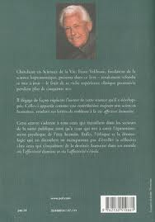
Frans Veldman -1945
Studia l’affettività espressa attraverso il contatto tattile

Slide 17
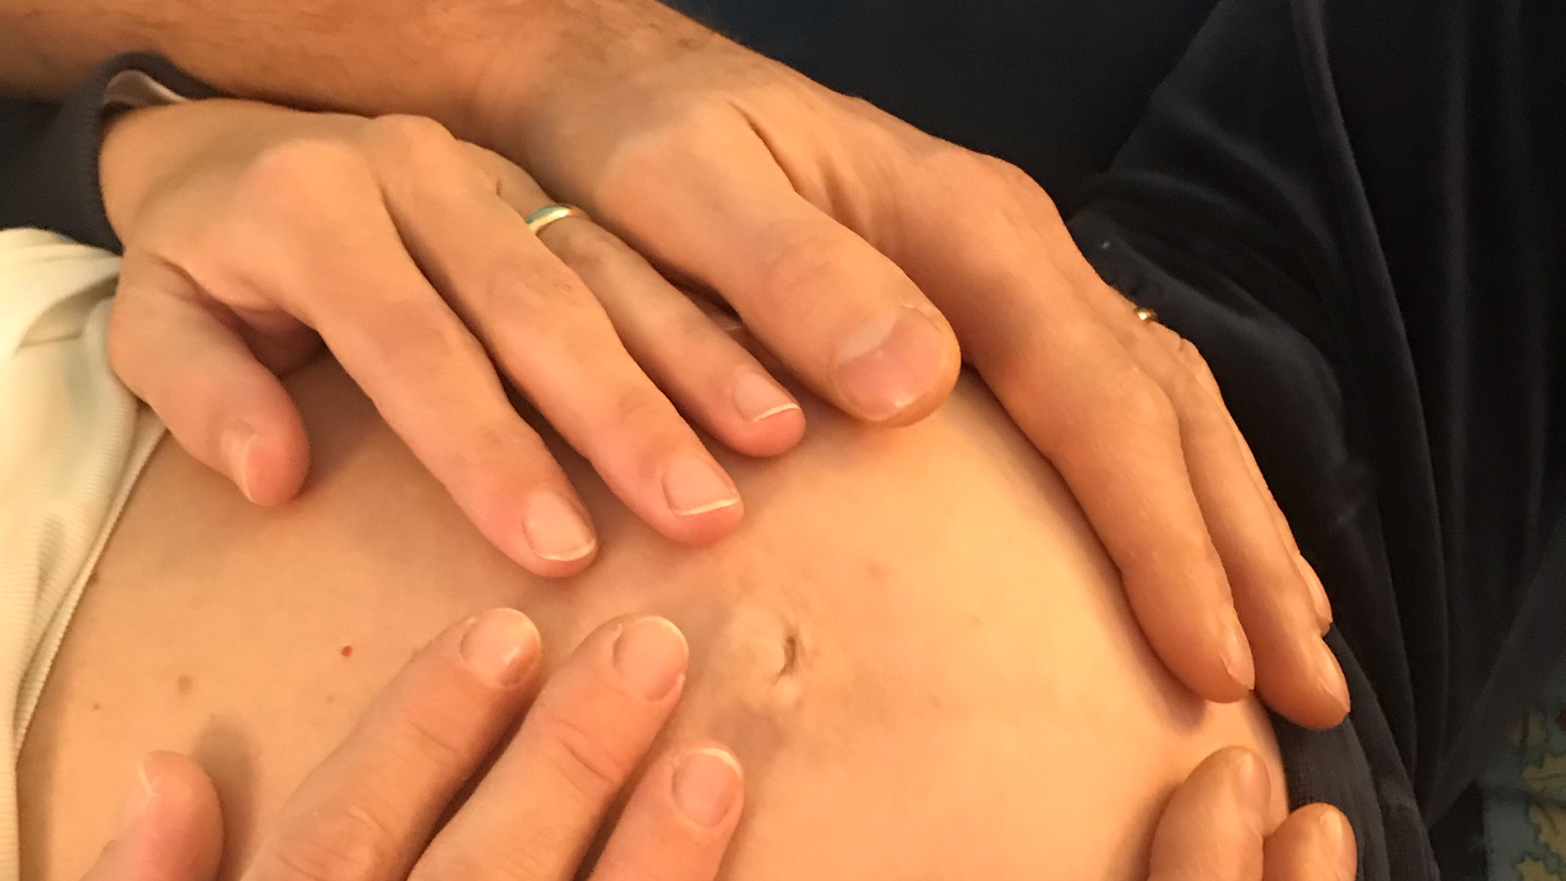
Approccio globale
L’haptonomia è un approccio globale all’essere umano in tutte le fasi della sua vita.
Si tratta di un approccio che arricchisce tutti gli operatori sanitari nell’esercizio del proprio lavoro per la qualità del contatto umano che offre con il paziente, favorendo uno stato di sicurezza di base nella persona, sia che essa sia infelice, sia malata, sia morente o non ancora nata.
L’haptonomia perinatale si rivolge alla coppia genitoriale, sia nella fisiolagia, sia in tutti i casi di difficoltà

Slide 18
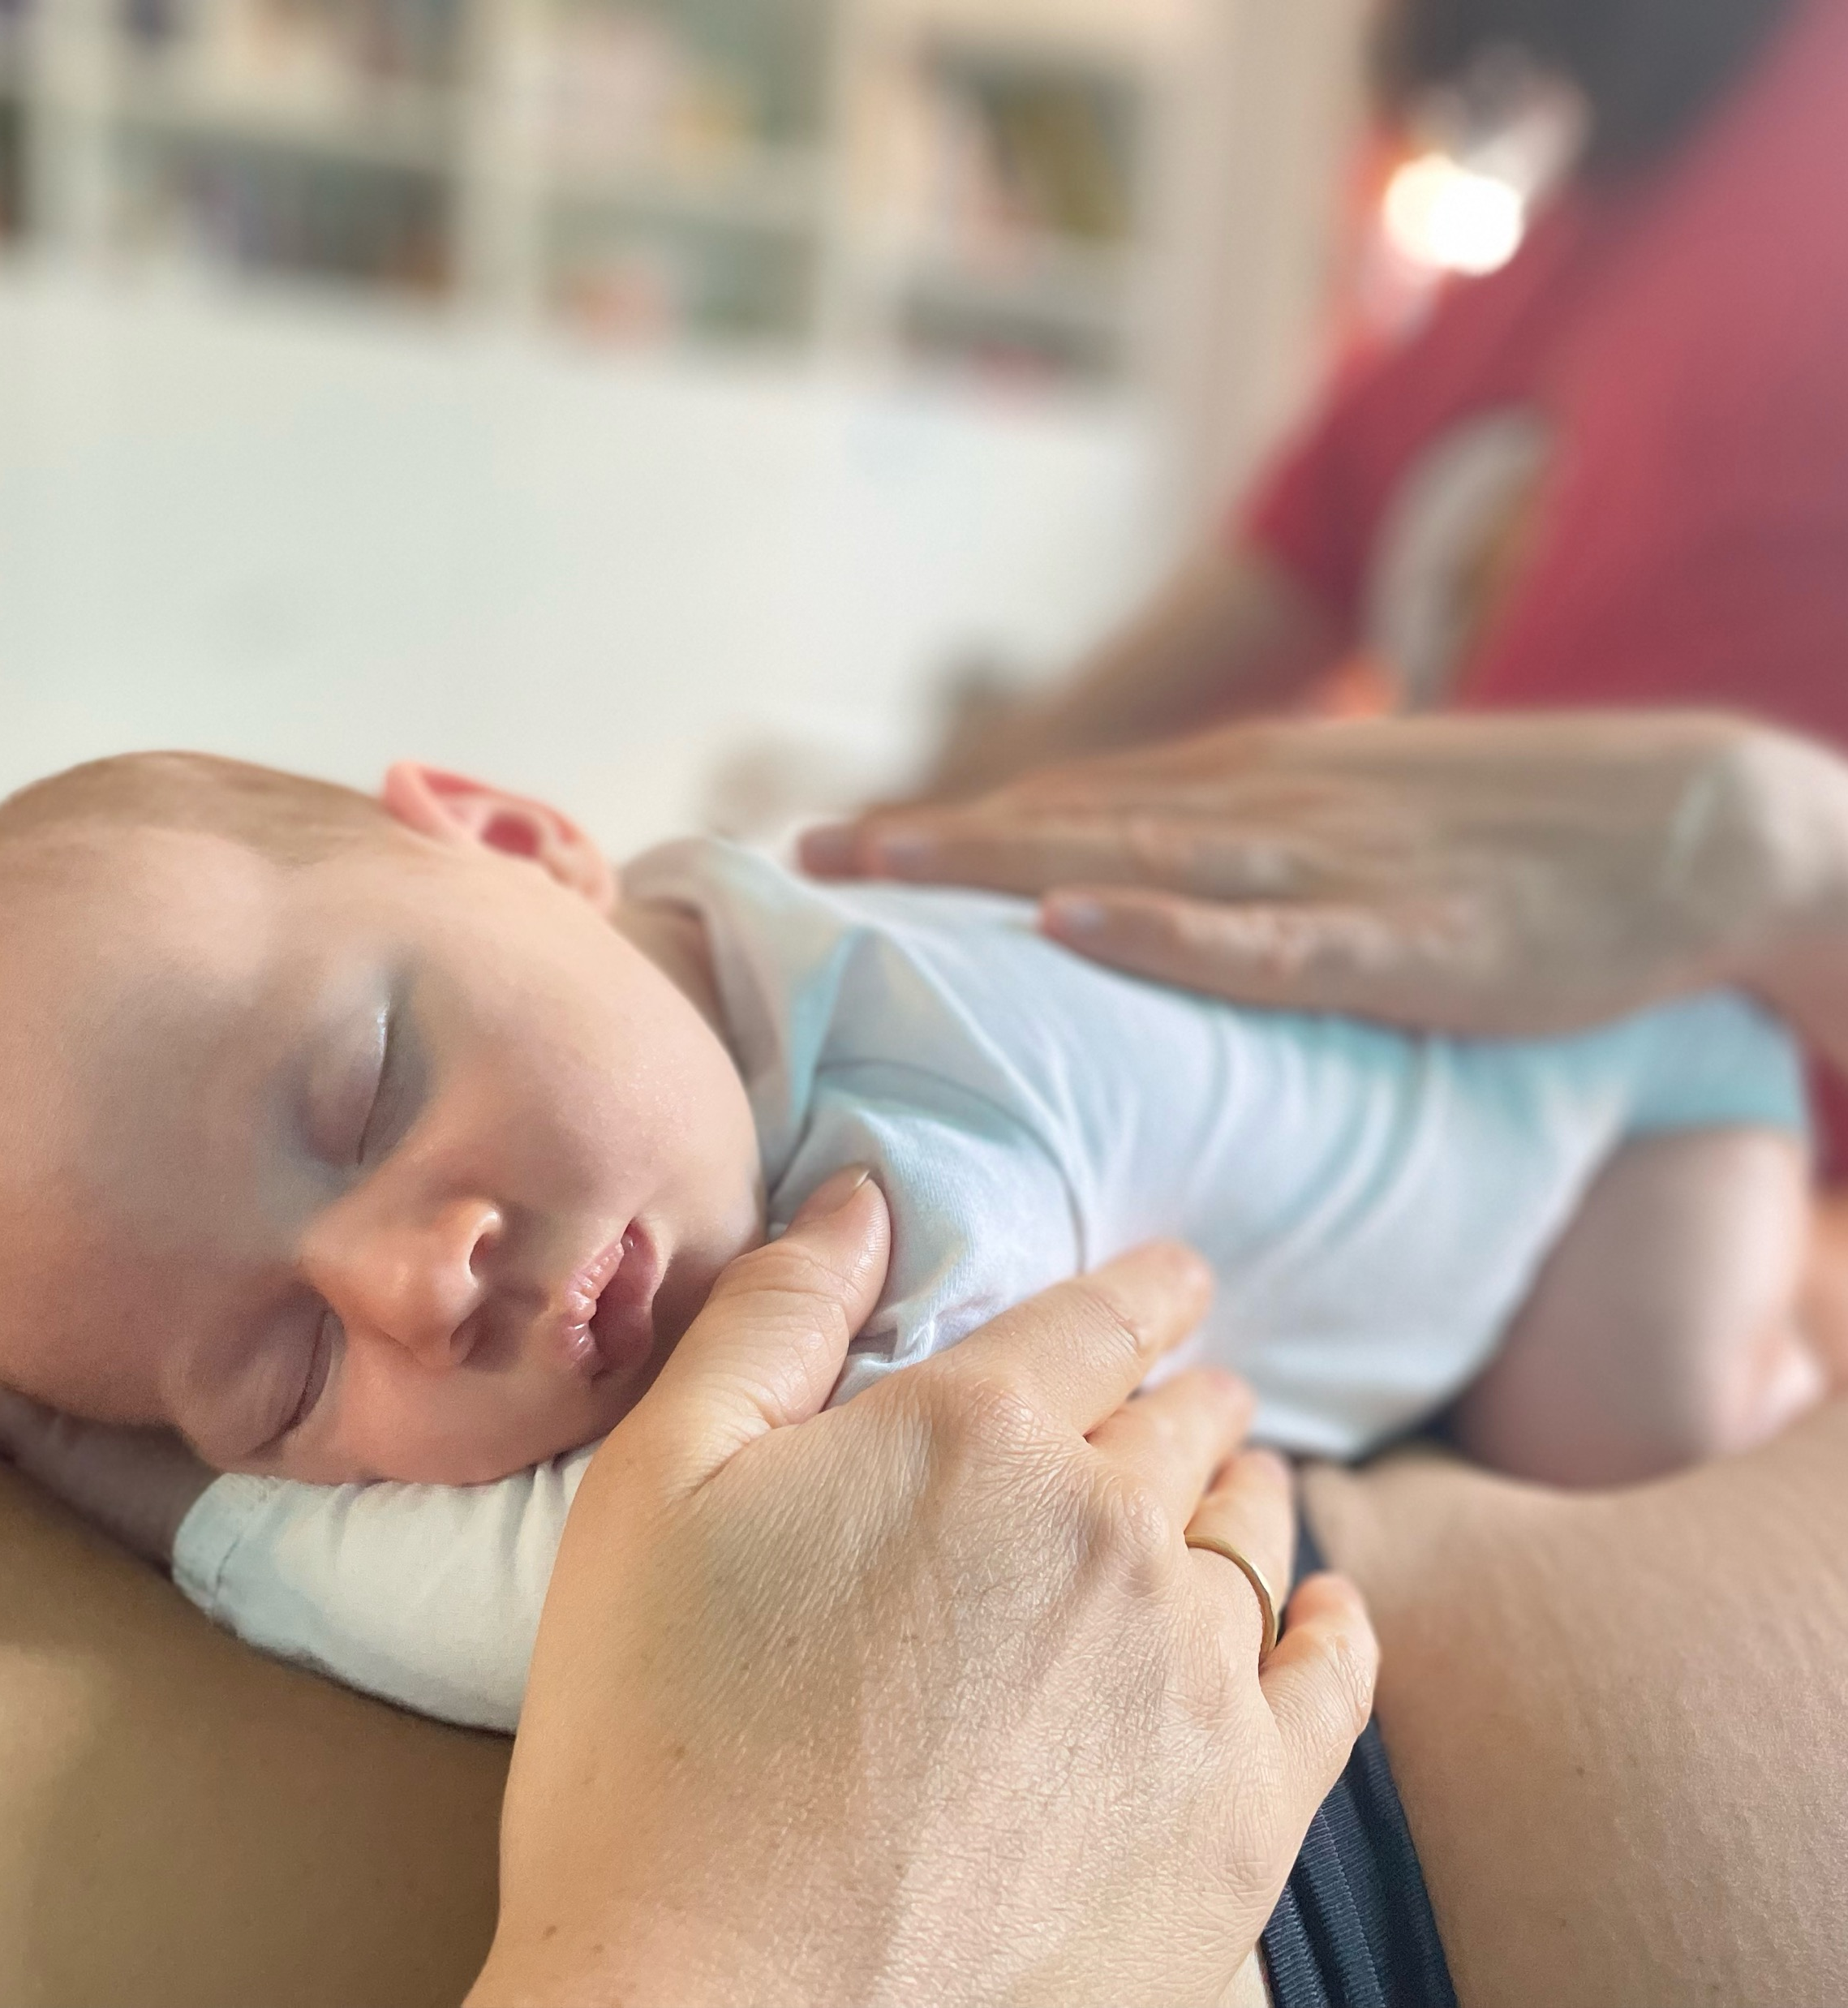
“Conferma affettiva”
L’osservazione fondamentale emersa dalle ricerche di Veldman è che la “conferma affettiva” è indispensabile per il pieno sviluppo del potenziale dell'essere umano, fin dal suo concepimento.
Il nascituro che può sperimentare il contatto amorevole a partire del grembo materno riceve un piacere e una conferma di sé che contribuiscono alla costruzione della sua sicurezza affettiva ed emotiva, che in seguito lo aiuterà ad affrontare le sfide della vita e a assaporarne la ricchezza.
Attaccamento precoce

Slide 19

1,0 esco dalla stanza
«A 200 metri sotto la superficie dell’acqua. Per riempire un po’ d’amore, quel terribile vuoto. Per salire di un metro e aprire uno squarcio alla luce. Li saluto. Li ringrazio, gli dico che sono disponibile ad accompagnarli, a seguirli se vorranno. So che anche io ne ho bisogno, di sapere come stanno, di non lascarli soli.
1, 0 esco dalla stanza.»

Slide 20

Il contatto affettivo per l’elaborazione del lutto perinatale
Il lutto perinatale è un evento bio-psico-affettivo- sociale.
Va affrontato in tutte queste dimensione, compresa quella corporea.
Il contatto affettivo tra madre, padre e il grembo materno consente di integrare, elaborare, dare e ricevere amore laddove è rimasto quel vuoto lasciato da quel figlio, in qualunque epoca gestazionale.
Consente al padre di poter avere un ruolo attivo verso la propria partner, uscendo dalla situazione di impotenza percepita
Alla madre dona la possibilità di toccare di nuovo la pancia, condividendone l’esperienza con il compagno
Dona una possibilità profonda di connessione e di intimità ai genitori di quel feto
Pone le basi per poter affrontare (piano piano) una nuova gravidanza

Slide 21

«Incontro i parenti. Sbigottiti, esterrefatti porgo loro le mie condoglianze.»
“E’ incredibile come fare questa semplice cosa li riporti alla realtà. Ecco, è questo quel che è successo, ho perso un nipote. E’ morto, anziché nato. E’ nato morto. Di questo si tratta. E’ per questo motivo che questa persona mi porge le condoglianze. Ci sarà un funerale, forse. Ecco, ho capito.Mi allontano, il mio lavoro per ora è finito.Respiro.Ma non basta. Ci metterò dei giorni per tornare in superficie e respirare aria.Li penserò, anche quando non li penserò. Il loro dolore è diventato anche un po’ il mio. Spero mi chiameranno. Spero che ciò che ho detto e ho fatto li aiuti. Spero che quel bambino trovi quell’abbraccio, almeno per un po’, prego che quei genitori trovino la forza.”

Slide 22

L’impatto sugli operatori attorno alla nascita
Pochi studi approfondiscono il rischio psicopatologico per gli operatori che affrontano la morte perinatale; prevalentemente si riscontrano sintomi psicosomatici, post-traumatici, ansiosi e depressivi, e un rischio di burnout che si declina come perdita di sensibilità, depersonalizzazione, irritabilità e aumento dell’assenteismo (Ben-Ezra, Palgi, Walker, Many, Hamam-Raz, 2014).
La capacità di gestire i vissuti dolorosi connessi alle perdite perinatali che avvengono in reparto senza sviluppare la sindrome di burnout è legata alla possibilità di avere spazi di condivisione delle proprie emozioni, percorsi specifici di formazione professionale e incontri di supervisione clinica (Montero, Sànchez, Montoro, Crespo, Jaén, Tirado, 2011; Wallbank, Robertson, 2013; Nuzum, Meaney, O’Donoghue, 2014; Gandino, Anfossi, Vanni, Loera, 2014; Gandino, Bernaudo, Di Fini, Vanni, Veglia, 2017).

Slide 23

“So che quelle anime, d’ora in poi, vivranno insieme per sempre.”
GRAZIE PER L’ATTENZIONE!

